Slide 1
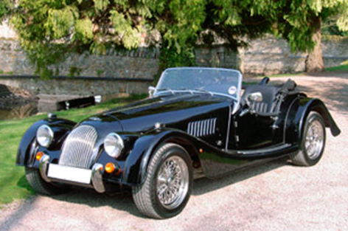
Matériaux en conception industrielle :
Pourquoi les consommateurs achètent-ils des produits ?
Mike Ashby
Department of Engineering,
University of Cambridge
Notes:
Les 25 unités de cours PowerPoint en 2023
Les unités de cours développées pour l’enseignement en lien avec Granta EduPack sont listées en fin de cette présentation.

Slide 2
Objectifs pédagogiques de cette unité de cours
Résultats et acquis prévus
Connaître et comprendre | Comprendre les propriétés pour la conception industrielle
Compétences et aptitudes | Capacité à analyser le caractère du produit
Valeurs et comportements | Réflexion sur la valeur, le caractère et la personnalité du produit
Resources
Livre : “Materials and Design, the Art and Science of Materials Selection in Product Design”, 2nd edition, by Mike Ashby and Kara Johnson, Butterworth Heinemann, Oxford UK, 2010.
Livre : “Materials Selection in Mechanical Design”, 4th Edition by M.F. Ashby Butterworth Heinemann, Oxford, 2011, Chapter 16.
Livre blanc : “Materials and Product Design”, (à télécharger sur le site de Ansys Education Resources : www.ansys.com/education-resources)
Poster : Wall chart of properties for industrial design (à télécharger sur le site Ansys Education Resources : www.ansys.com/education-resources)
Notes:
Objectifs pédagogiques
Ces résultats d'apprentissage attendus sont basés sur une taxonomie des connaissances et de la compréhension comme base, des compétences et des capacités nécessaires à l'utilisation pratique des connaissances et de la compréhension, suivies des valeurs et attitudes acquises permettant des évaluations et une utilisation responsable de ces capacités.
Combinées à une évaluation appropriée, elles devraient être utiles dans le cadre des accréditations ou pour le Syllabus CDIO.
Les textes énumérés proviennent de livres écrits ou co-écrits par Mike Ashby, mais d'autres textes sont également mentionnés dans les notes scientifiques.

Slide 3
Présentation de l'unité de cours
Pourquoi la conception industrielle est importante ?
Qu’est ce qui donne le caractère d’un produit ?
Créer des tableaux de propriétés sensorielles
Conception : créer des associations et des perceptions
Notes:
Les matériaux en conception industrielle
Cette unité de cours porte sur les matériaux et leur utilisation dans la conception industrielle. À la fin de la présentation, vous aurez appris pourquoi la conception industrielle est importante, qu'est-ce qui donne son caractère à un produit, comment créer des tableaux de propriétés sensorielles et comment créer des associations et des perceptions dans la conception.

Slide 4
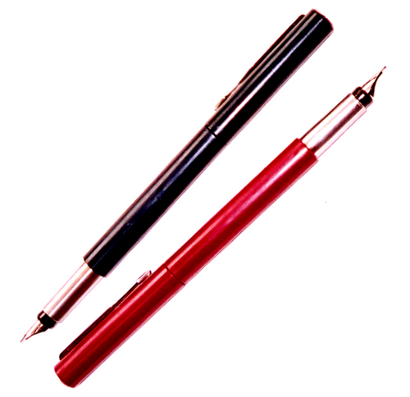
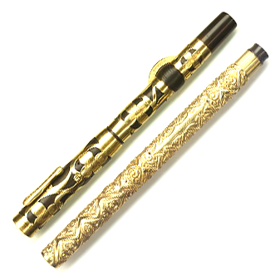
La valeur du produit
Un produit a un coût C le vrai coût de fabrication, la commercialisation etc.
un prix P le prix auquel il est proposeé au consommateur
une valeur V ce que le consommateur pense qu’il vaut
Le succès du produit requiert :
C < P < V
Est-ce qu’ils écrivent 375x mieux ?
Stylos My Parker,
8 euros chacun
Edition spéciale Parker 3000 euros
Comment determiner le coût ? Conception technique, matériaux, procédés, travail
le prix ? Coût plus marge
la valeur ? Par la conception à la fois technique et industrielle;
-- esthétiques, associations, perceptions
Notes:
La valeur du produit
Cette unité concerne la conception industrielle - l'aspect de la conception qui se rapporte aux qualités visuelles, tactiles et esthétiques d'un produit. Les produits à succès utilisent des matériaux non seulement pour remplir une fonction, mais aussi pour donner satisfaction. Les stylos à gauche coûtent 8 euros chacun. Ceux de droite coûtent environ 3000 euros. Ecrivent-ils 375 fois mieux ? Peu probable - ceux de gauche écrivent parfaitement bien. Pourtant, il existe un marché pour les stylos coûteux. Pourquoi? C'est une question d'esthétique, d'associations et de perceptions, des mots qui s'expliquent en un instant. Notre intérêt est d'explorer comment les matériaux sont utilisés pour les fournir. Nous commençons par examiner les ingrédients de la conception du produit, présentés sur la diapositive suivante.

Slide 5
Pourquoi la conception industrielle (CI) importe ?
La maturité du produit et la saturation du marché
Dans un marché encombré, l'identification permet la différenciation et ciblage des groupes de consommateurs
Dans un marché encombré, l'identification permet la différenciation et ciblage des groupes de consommateurs
Identité d’entreprise
• La CI crée l’image de l’entreprise
• La CI crée la fidélité à la marque
• La CI crée l’image de l’entreprise
• La CI crée la fidélité à la marque
L'environnement, au sens large
• La CI contribute à la qualité de vie
• La CI contribute à la qualité de vie
Notes:
L’importance de la conception industrielle
Les produits font partie de notre environnement. Les produits qui procurent du plaisir, explicite ou subconscient, valorisent notre environnement.
La pièce dans laquelle vous vous trouvez actuellement dégage une certaine atmosphère. Il s'agit d'un effort combiné de couleur, de texture, de mise en page et d'éclairage. Tout cela se combine pour donner une impression globale d'un lieu ou d'un espace.

Slide 6
La conception d’un produit
Trois facettes
Esthétiques
Conception industrielle
Satis-
faction
Le produit doit améliorer la vie
Associations
Territoire inconnu
Perceptions
Conception du produit
Usage
Le produit doit être facile à comprendre et à utiliser
Concepts d’ingénierie familiers
Conception technique
Fonctionnalité
Le produit doit fonctionner, être sure et économique
Notes:
Conception du produit
Quels sont les ingrédients d'un produit réussi ? Premièrement, sa fonctionnalité : le produit doit bien fonctionner, être sûr et économique. Deuxièmement, sa facilité d'utilisation : une bonne fonctionnalité n'est pas très utile si le consommateur à qui le produit est destiné n'est pas en mesure de le faire fonctionner. La fonctionnalité et la convivialité ne suffisent pas à elles seules. Pour réussir sur les marchés d'aujourd'hui, où de nombreux produits presque identiques sont en concurrence, le produit doit donner satisfaction ; améliorer la vie. Et ici ces trois mots réapparaissent - la satisfaction a à voir avec l'esthétique, les associations et les perceptions. La conception de produits nécessite donc une combinaison de conception technique et industrielle.
La partie inférieure de la pyramide tend à s'appeler « Conception technique", la partie supérieure, « Conception industrielle" suggérant qu'il s'agit d'activités distinctes. Il est préférable de penser à ces trois niveaux dans le cadre d'un processus unique que nous appellerons « la conception du produit ».

Slide 7
Qu’est qui donne à un produit son caractère ?
Qui, Quoi
Contexte
Où, Quand,
Pourquoi
Conception du produit
Notes:
Donner du caractère au produit (1) : le contexte
Examinons donc ce qui donne son caractère à un produit. Le produit – cercle central de ce diagramme – remplit une fonction pour laquelle il existe un besoin du marché. La première étape consiste à caractériser ce marché, en cherchant des réponses à cinq questions qui établissent le contexte :
Qui ?
Quoi ?
Où ?
Pourquoi ?
Quand ?
La diapositive suivant élabore.

Slide 8
Etablir le contexte
Homme / Femme
Enfants / Personnes agées
Sportifs / Handicapés ...
Qui ?
Quoi ?
Où ?
Quand ?
Comment ?
Fonctionnalité ?
Contexte
Maison / Bureau
Europe / Afrique...
Cela établit le ressenti
Jour / Nuit
Occasionellement / Tout le temps...
Pour remplir une fonction basique
Pour assouvir une aspiration...
Notes:
Etablir le contexte
Alors, examinons ce qui donne son caractère à un produit. Le produit – cercle central dans ce diagramme – remplit une fonction pour laquelle il existe un besoin du marché. La première étape consiste à caractériser ce marché, en cherchant des réponses à cinq questions qui établissent le contexte :
Qui ? Qui sont les consommateurs cibles – hommes, femmes, enfants, personnes âgées, personnes handicapées ?
Quoi ? De quelle fonctionnalité le produit aura-t-il besoin ?
Où ? Le produit sera-t-il utilisé à la maison, au bureau, à l'intérieur, à l'extérieur….. ?
Quand ? Quand le produit sera-t-il utilisé : en continu ou occasionnellement ? De jour ou de nuit ?
Pourquoi ? Le produit répond-il à un besoin fondamental, est-il une déclaration de style de vie, est-il acheté pour améliorer l'image de soi…. ?
Les réponses à ces questions ne « conçoivent » pas le produit, mais elles définissent le contexte, et éclairent ou influencent toutes les décisions qui suivent : elles créent le ressenti

Slide 9
Qu’est qui donne à un produit son caractère ?
Le“caractère” du produit
Qui, Quoi
Contexte
Où, Quand
Pourquoi
Esthetiques
Associations
Personnalité
Perceptions
Métaux,
céramiques
Matériaux
polymères,
composites
Conception du produit
Mise en forme
Assemblage
Procédés
Traitement de surface
Bio-métrique
Usage
Bio-mécanique
“Physiologie” du produit
“Psychologie” du produit
Notes:
Donner du caractère au produit (2) : la physiologie et la psychologie du produit
Retour au caractère du produit. Les produits sont fabriqués à partir de matériaux, façonnés par des procédés, illustrés à gauche. Ils fournissent la chair et les os, pour ainsi dire ; ils créent ce que l'on pourrait appeler la physiologie du produit. La convivialité, comme nous l'avons dit, est importante. Il s'agit d'adapter le produit aux capacités physiques et mentales de l'utilisateur. Et enfin, il y a la personnalité – les qualités visuelles et tactiles du produit, ses associations et la façon dont il est perçu. Ils créent ce que l'on pourrait appeler la psychologie du produit. L'ensemble de la combinaison crée le caractère du produit.

Slide 10
Conception technique et industrielle
Satis-
faction
Usage
Fonctionnalité
Le produit doit fonctionner, être sûr et économique
Conception technique claire
Choix propre des matériaux
Choix propre des procédés de fabrication
Plein d’outils pour faire cela
Notes:
Foncionnalité
Qu’est-ce qui détermine la valeur d’un produit ? La fonctionnalité, fournit par une conception technique claire, joue un rôle important. La pyramide des exigences présentée ici a ceci comme base : le produit doit fonctionner correctement, être sûr et économique.

Slide 11
Usage (“ergonomique”)
Satis-
faction
Le produit doit être facile à comprendre et à utiliser
Usage
Fonctionnalité
Trois aspects
Interaction avec le corps humain - biométrique
Interaction avec l’esprit - intelligibité
Interaction avec l’environment humain
Sujets actuels
Notes:
Usage
La fonctionnalité seule n’est pas assez : le produit doit être facile à comprendre et à mettre en oeuvre, et cela donne les questions sur l’usage, le deuxième tiers de la figure. Cela a trois aspects, listés ici.

Slide 12
Usage ou usabilité? (“ergonomique”)
Échelle, mouvement,
posture, hauteur de travail
Force (<230 N, levage),
Énergie (<230 Watts)
Durée d'attention
Compatibilité physique
Bio-métrique
Bio-mécanique
Texte,
Symboles
Touches en relief, boutons
Signaux sonores
Signaux visuels
Opération
Réaction
Usage
Transfert d’information
Bruit
Vibration
Illumination
Climat
Toxicité
30dB < niveau de bruit < 80dB
Accélération < 0,2 m/s²
Lumière 200 - 3000 lumens
Température, humidité dans les limites
Aucune toxicité
Perturbation environmentalle
Notes:
Convivialité
Les aspects d'utilisabilité sont ici classés selon les grandes familles listées dans le cadre précédent.

Slide 13
Exemples de compatibilité biomécanique
Notes:
Exemples
Exemples de conception pour fournir une facilité d'utilisation pour compenser les actions altérées de la main et du poignet.

Slide 14
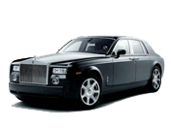
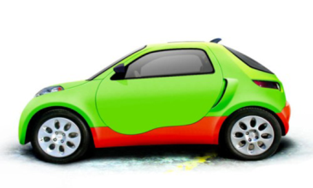
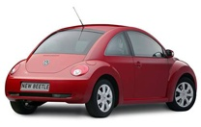
Personnalité du produit
Couleur, transparence
Formulaire
Toucher, texture
Goût odeur
Son
Esthétiques
La réaction des 5 sens
La personnalité du produit
Richesse (Rolls Royce)
Matériel militaire (Land Rover)
Aéronautique (de nombreuses voitures américaines)
Plantes/animaux (Coccinelle VW)
Jouets pour enfants (intelligents)
Associations
Que cela vous rappelle-t-il ?
Ludique - idiot
Responsable -- Irresponsable
Féminin – Masculin
Robuste – Menaçant
Et - si vous le possédiez ...
Fier - Déçu
Améliorant la vie -- Diminuant la vie
Vraiment cool - Déchets absolus
Perceptions
Comment vous sentez-vous ?
Notes:
La personnalité du produit
Nous nous intéressons ici à la personnalité du produit et à la manière dont les matériaux y contribuent. C'est une question d'esthétique, d'associations et de perceptions.
Les anesthésiques émoussent les cinq sens. L'esthétique les stimule. J'utiliserai le mot ici pour signifier exactement cela : la réaction des cinq sens. Ainsi, l'esthétique fait référence à la couleur, la forme, la sensation, la texture, le son, l'odeur et le goût.
Associations : qu'est-ce que le produit vous suggère ou vous rappelle ? Richesse ? Une Rolls Royce est conçue pour cela. Matériel militaire ? Les SUV comme Land Rover exploitent la forme et la couleur des véhicules militaires pour suggérer la robustesse. Aérospatial ? Les voitures américaines des années 1970 tirent leur style des avions et des fusées. L'attribution d'associations n'est pas controversée - la plupart des gens seraient d'accord avec ces interprétations.
Les perceptions sont une autre affaire. Que pensez-vous du produit ? Cela vous semble-t-il féminin ou masculin - et l'aimez-vous si c'est le cas ? Est-il souhaitablement robuste ou indésirablement menaçant ? Attrayant ludique ou juste idiot ? Ici, différents utilisateurs perçoivent les produits différemment ; le designer habile crée des associations et des perceptions qui plaisent au groupe d'utilisateurs auquel le produit est destiné.

Slide 15
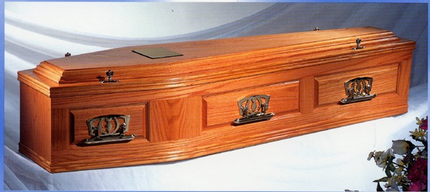
Personnalités des matériaux
PAS de personnalité intrinsèque ?
- les matériaux en acquièrent-ils une par la manière dont ils sont utilisés ?
Bois en beaux meubles – artisanat
dans les traverses de chemin de fer – utilité bon marché
Or dans la joaillerie – luxe, richesse
dans les micro-circuits – efficacité technique
Verre dans un objectif d'appareil photo - ingénierie de précision
en bouteille de bière – emballage jetable
Fabriqué en noyer poli ?
Ou en mousse de polystyrène – pots de yaourt recyclés ?
Notes:
Personnalités des matériaux
Les matériaux contribuent à la personnalité du produit, mais peut-on dire que le matériau lui-même a une personnalité ? A première vue - non. Un matériau est comme un acteur – il peut prendre plusieurs personnages ; cela dépend vraiment de la façon dont il est utilisé. La slide énumère trois exemples dans lesquels un matériau, lorsqu'il est utilisé de différentes manières, véhicule différentes associations et perceptions.
Mais attendez. L'image dans la partie inférieure de ce cadre montre un produit avec une fonction solennelle et - on l'espère - digne. Bois dur poli, les raccords en bronze semblent appropriés à l'occasion à laquelle il doit être utilisé. Mais si je vous disais que celui-ci est en plastique – en polystyrène expansé – en ressentiriez-vous la même chose ? Le personnage changerait pour quelque chose qui semble bon marché et moins respecté.
Ainsi, les matériaux ont, semble-t-il, une personnalité – une personnalité timide, à amadouer par le concepteur. Le transparent suivant donne quelques exemples.

Slide 16
Ressenti des matériaux
Bois, cuir
Esthétiques : tactile, chaud, texturé, il vieillit bien
Associations de beaux meubles, instruments de musique
Perceptions de l'artisanat, de la tradition, du patrimoine, de la qualité
Métaux
Esthétiques : froid, propre, dur, raide, fort, vieillit souvent bien
Associations de machines, d'instruments de précision, d'armes
Perceptions de force, de précision, de durabilité, de qualité
Céramiques et verres
Esthétiques : dur, résistant à l'abrasion, permanence de la couleur, fragilité
Associations de culture, de luxe, de raffinement
Perceptions de raffinement, de qualité
Polymères
"Imitation plastique bon marché“
Esthétiques : coloré, chaud, doux, lisse, souple, ne vieillit pas gracieusement
Associations de production de masse, substituts aux métaux, verre, bois
Perceptions : trompeuses, bon marché, imitations….mais adaptables.
Notes:
Ressenti des matériaux
La diapositive donne des exemples d'esthétiques, d'associations et de perceptions de classes de matériaux. Les perceptions sont, comme expliqué précédemment, une question d'origine, de culture et de goût - un ensemble possible est répertorié ici. Dans ce contexte, nous examinerons certains produits pour voir comment les matériaux ont été utilisés.

Slide 17
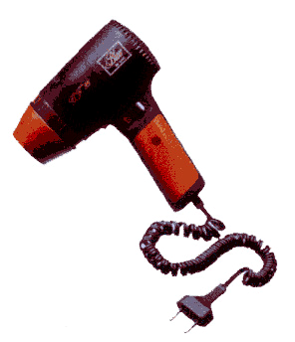
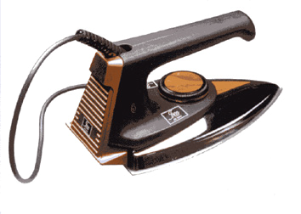
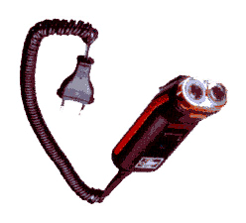
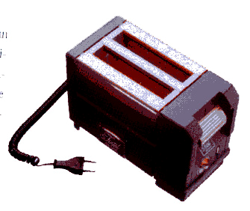
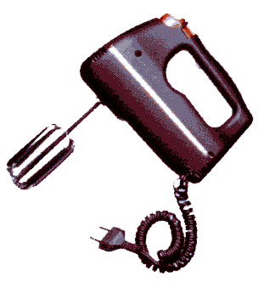
Cinq produits : les reconcevoir pour un nouveau marché
The KOODI CODE, U. of Arts and Design, Helsinki
Sèche-cheveux
Fer à repasser
Rasoir
Grille-pain
Mixeur
Notes:
Perceptions (1)
Cette diapositive et les deux suivantes illustrent, de manière extrême, comment les produits peuvent être repensés pour créer des associations et des perceptions différentes. Voici 5 produits familiers, tous conçus de manière conventionnelle. (Source : The KOODI CODE, U. of Arts and Design, Helsinki, Finlande).

Slide 18
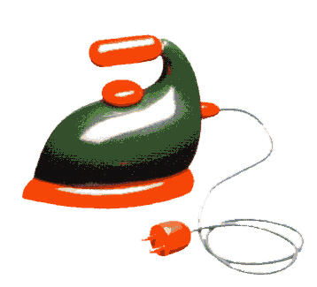
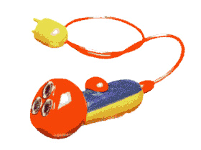
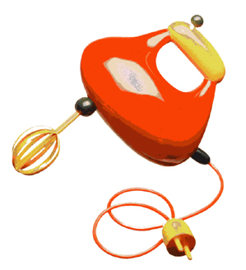
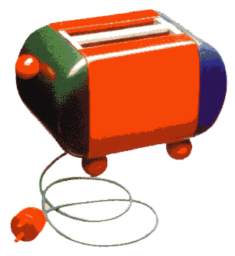
Re-conception 1 : Mignon
Sèche-cheveux TURBO-PUFF
Fer à repasser HISS
Rasoir LOLLIPOP
Grille-pain PIGGY
Mixeur JELLIMIX
The KOODI CODE, U. of Arts and Design, Helsinki
Notes:
Perceptions (2)
Ici, les mêmes produits sont repensés pour plaire à un groupe de consommateurs différent - celui qui recherche des associations amicales et légères. (Source : The KOODI CODE, U. of Arts and Design, Helsinki, Finlande).

Slide 19
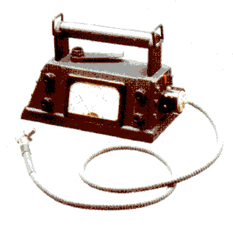
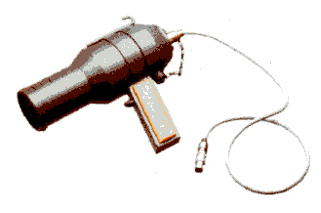
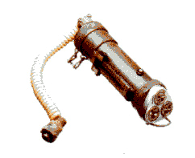
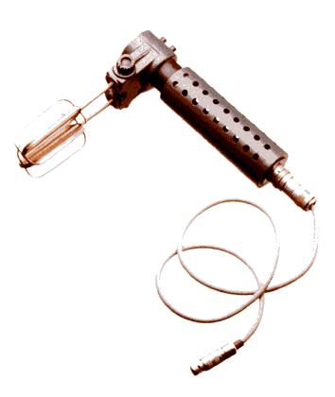
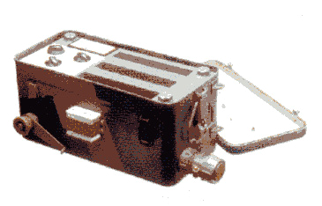
Re-conception 2 : Robuste
Sèche cheveux M/95 à tout épreuve
Rasoir STEALTH
Fer à repasser
BOLT ACTION
Grille pain JUNKERS FRONT LINE
Mixeur KALASHNIKOV
The KOODI CODE, U. of Arts and Design, Helsinki
Notes:
Perceptions (3)
Voici à nouveau les mêmes produits, repensés pour suggérer des fonctionnalités robustes, de qualité militaire et sans fioritures. (Source : The KOODI CODE, U. of Arts and Design, Helsinki, Finlande).

Slide 20
Créer des associations et des perceptions
Contexte
Au bureau,
utilisation
continue…
Contexte
Enfants
Chambre
Utilisation
discontinue
Matériaux
Acier pressé recouvert de poudre
Matériaux
injection
acrylique moulé
Lampe de bureau
Lampe, même spécifications
Estéthiques : couleur crème, forme métallique angulaire, texture lisse, lourde
Estéthiques : Couleurs pastel, courbes douces, translucides, légères
Associations : Couleur et forme comme celles des consoles d'ordinateur et des claviers.
Associations : Forme dérivée de la nature, dessins animés, bandes dessinées.
Perceptions : Sobre, moderne, efficace ; robuste, adapté à l'usage
Perceptions : Drôle, joueur, gai, intelligent.
Mais aussi : terne, impersonnel, suggérant
le lieu de travail
Mais aussi : excentrique, frivole, un peu bête
Notes:
Cas d’étude (1)
Voici un exemple de designs pour créer des associations et des perceptions.
La lampe de gauche est conçue pour le bureau (où ?), sera utilisée par des cadres (qui ?), et restera probablement allumée toute la journée (quand ?). L'esthétique, les associations et les perceptions sont répertoriées. Pour y parvenir, le designer a utilisé de l'acier embouti, revêtu de poudre - les mêmes matériaux à partir desquels les boîtiers d'ordinateurs sont fabriqués.
La lampe de droite a les mêmes spécifications techniques que celle de gauche, mais à tous autres égards, elle est différente. Elle est destinée à une chambre d'enfant (pliée elle fait office de veilleuse), et à usage intermittent uniquement. Ce contexte a conduit le designer à développer un ensemble différent d'esthétiques (forme courbe, couleurs pastel), d'associations (nature, personnages de dessins animés...) et de perceptions (drôle, ludique... ). Pour ce faire, il ou elle a choisi l'acrylique translucide moulé par injection comme matériau principal.

Slide 21
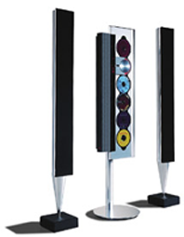
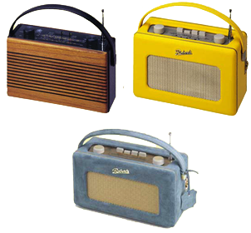
Les matériaux créent des associations et des perceptions
Bang & Olufsen
Roberts
Contexte Personnes plus agées
Chambres à couche
Contexte
Contemporain
Salle de dessin,
Salon
Matériaux :
Aluminium brossé,
Émail noir
Matériaux :
Bois,
cuir,
suède
Estéthiques : utilisation de primitives ; métal brossé, finitions noir/mat
Estéthiques : forme et matière douces, couleur discrète.
Associations : Tuyaux d'orgue, Arts, Musique et Culture
Associations : Meubles et équipements artisanaux, résolument rétro.
Perceptions : Haute technologie, avancée, sophistiquée. Symbole du goût exigeant. "Seul le meilleur est assez bon".
Perceptions : Artisanat de style ancien, durable
conception rassurante et non technique
Mais aussi : Conception avec un C majuscule; exagéré
Mais aussi : maman - comme un sac à main
Notes:
Cas d’étude (2)
Une deuxième paire de produits – cette fois électronique – est présentée ici. Ceux de gauche visent la perception d’une Conception high-tech et sophistiquée (avec un C majuscule). La forme en tuyau d'orgue évoque la musique, donc la culture, la sophistication.
Il est réalisé grâce à l'utilisation d'aluminium brossé, d'émail noir et de sangles en nylon noir. Les radios de droite ont un style qui a maintenant 45 ans. L'esthétique (formes et matières douces, couleurs douces), les associations (fabrication artisanale, meubles rembourrés, sacs à main en cuir) et les perceptions (design durable, confortable et simple) sont obtenues grâce à l'utilisation du cuir, du daim et du bois.

Slide 22
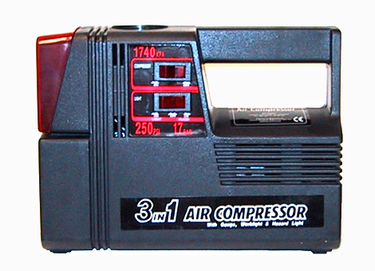
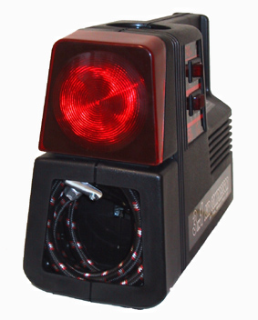
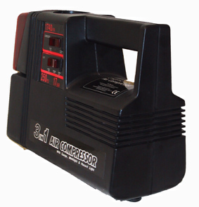
Étude de cas : compresseur pas cher
Quelle esthétique ?
Quelles associations ?
Quelles perceptions ?
Que dit le créateur ?
Notes:
Cas d’étude (3)
Voici un troisième exemple : il s'agit d'un petit compresseur 12 volts (et très bon marché) conçu comme un outil d'urgence pour les automobilistes. Quelles associations et perceptions le designer essaie-t-il de créer ? Qu'est-ce qu'il essaie de dire, en un mot ? Les deux planches suivantes analysent les sources.

Slide 23
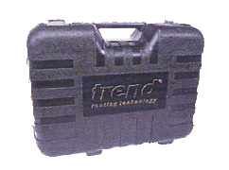
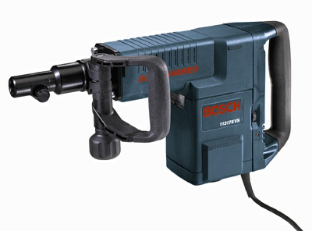
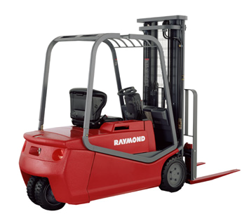
Ambiance “résistance industrielle" robuste
Formes angulaires à bords droits
Horizontale répétée
Diagonales convergentes vers le haut
Couleur tamisée
Utilisation de la texture pour créer des contrastes
Décoration minimale
Notes:
Associations visuelles : engrenage « résistance industrielle »
Voici quatre produits qui incarnent la conception « de résistance industrielle » :
La mallette de transport d'un outil électrique
Une perceuse à percussion professionnelle
Un chariot élévateur
Un véhicule tout-terrain robuste
Ils ont certaines caractéristiques en commun :
Formes angulaires à bords droits
Horizontale répétée
Diagonales convergentes vers le haut
Couleur tamisée
Utilisation de la texture pour créer des contrastes
Décoration minimale
Revenons maintenant au compresseur (diapositive suivante)

Slide 24
Le compresseur d'air à petit prix
Formes angulaires à bords droits
Horizontale répétée
Diagonales convergentes vers le haut
Couleur tamisée
Utilisation de la texture pour créer des contrastes
Décoration minimale
Notes:
Associations visuelles : la petite pompe
Le compresseur utilise exactement les caractéristiques de conception répertoriées sur le cadre précédent. Les associations sont celles d'outils électriques et de véhicules utilitaires ou militaires, les perceptions sont celles de robustesse et d'aptitude à l'emploi. Le message est le suivant : ce n'est pas un jouet, c'est un kit sérieux.

Slide 25
En résumé
(1) Voir le produit dans son ensemble
Satis-
faction
(2) Pensez-y de plus d'une façon
Que fait le produit ?
Qui va l'utiliser ? Où ? Quand ? Pourquoi ?
Quelles sont leurs aspirations, leur image de soi… ?
Usage
Fonctionnalité
(3) L'élément de satisfaction est au cœur de la conception de produits contemporains
Notes:
Que retenir de cette unité (1)
Quels messages peut-on tirer de tout cela ? La première est une manière de penser la conception des produits :
Contexte : à qui est-il destiné et pourquoi ?
Caractère du produit : est-il fonctionnel ? Est-ce utilisable ? Donne-t-il satisfaction – du moins aux consommateurs auxquels il s'adresse ?

Slide 26
En résumé
Formez-vous - regardez les produits et demandez :
Quelle esthétique ? Pourquoi?
Quelles associations ? Comment le concepteur a-t-il fait ? Pourquoi?
Quelles perceptions ? Qu'est-ce qui vous a fait ressentir ça ?
Comment (volontairement ou non) le designer a-t-il fait ?
Et enfin : qu'est-ce que le concepteur essayait de dire ?
Notes:
Que retenir de cette unité (2)
Quels sont les autres messages ? Il est gratifiant de se former à l'analyse des produits – en particulier ceux qui vous plaisent.
Esthétiques : quels matériaux, couleurs, formes le designer a-t-il utilisé, et pourquoi ?
Associations : que suggère le produit ? À quoi pensez-vous quand vous le regardez ou le prenez ?
Perceptions : quelle est votre réaction au produit ? Si vous l'aimez ou ne l'aimez pas, pourquoi ?
Et enfin : qu'est-ce que le concepteur essaie de dire ?

Slide 27
Série d’Unité de Cours
Ces unités de cours PowerPoint, ainsi que de nombreux autres types de ressources, se trouvent sur la page web Ansys Education Resources
Finding and Displaying Information
Unit 1 | The materials of engineering
Unit 2 | Material property charts: mapping materials
Unit 3 | The Elements database: properties, relationships and resources
Material Properties
Unit 4 | Manipulating properties: composition, microstructure, architecture
Unit 5 | Designing new materials: filling the materials-property space
Unit 6 | Materials Science and Engineering
Selection
Unit 7 | Material selection: translation, screening, ranking, documentation
Unit 8 | Objectives in conflict: trade off methods and penalty functions
Unit 9 | Material and shape: materials for efficient structures
Unit 10 | Manufacturing processes and cost modeling
Unit 11 | Eco-informed material selection
Unit 12 | Eco design and the Eco Audit tool
Sustainability
What is a sustainable development?A materials perspective
Materials for low carbon power
Special Topics
Architecture and the built environment: materials for construction
Structural sections: shape in action
Materials in industrial design: Why do consumers buy products?
The Design database for Products
Medical Devices
The Battery Designer tool
Advanced Teaching and Research
Advanced databases: a lightning tour
The Aerospace edition
The Polymer edition
The Synthesizer tool: hybrids and other models
Materials for Bioengineering
www.ansys.com/education-resources
Notes:
Lecture Units Series
This is a list of the Lecture Units available for teaching with the Ansys Granta EduPack. These PowerPoint presentations and more information can be found on the Ansys Education Resources webpage:
www.ansys.com/education-resources.

